Slide 1

МДОУ « Детский сад №20 комбинированного вида « Баловник»
« Что? Зачем? и Почему?: поисково-исследовательская деятельность дошкольников в процессе экспериментирования.»
Работу выполнила
Котова Елена Евгеньевна
г. Железногорск, 2018 г.

Slide 2

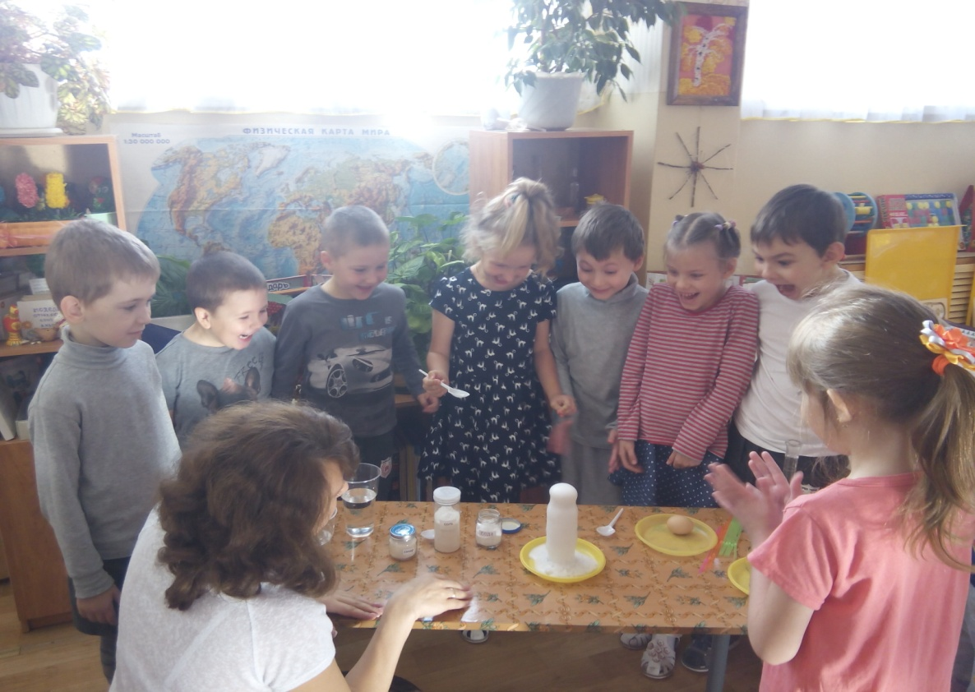
То, что я услышал , я забыл.
То, что я увидел, я помню.
То, что я сделал, я знаю.
(Китайское изречение)

Slide 3
В процессе экспериментирования дети учатся:
-Видеть и выделять проблему.
-Принимать и ставить цели
-Решать проблемы.
-Анализировать объект и явления.
-Выделять существенные признаки и связи.
-Отбирать средства и материалы для самостоятельной деятельности.
-Осуществлять эксперимент.
-Выдвигать гипотезы, предложения.
-Делать выводы

Slide 4
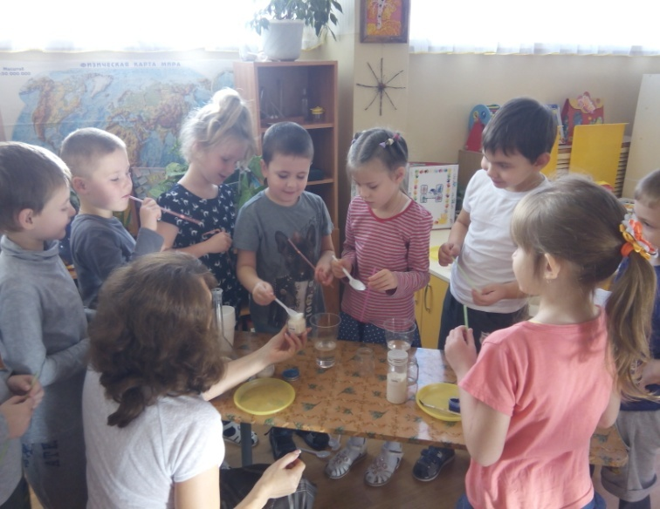
Успешность эксперимента:
*Работать по этой технологии может каждый, так как это интересно и детям и взрослым.
*Ребенок-исследователь с рождения, но осознанно что-то делает с 5лет, а готовить ребенка к этой деятельности можно с раннего возраста. Способность к интеллектуальным усилиям, исследовательские умения, логика и смекалка сами по себе не окрепнут. Тут могут помочь и родители и педагоги.
*Важно, чтобы была атмосфера лаборатории.
*Форма работы: занятия со всеми детьми, с подгруппой, индивидуально.

Slide 5
Изобразительная
деятельность
Наблюдение
ФЭМП
Развитие речи
Экспериментирование
Труд
Музыка
Чтение
художественной
литературы
Физическое
воспитание

Slide 6
Задачи
*Поддержание интереса дошкольников к окружающей среде, удовлетворение детской любознательности.
*Развитие у детей познавательных способностей (анализ, синтез, классификация, сравнение, обобщение).
*Развитие мышления, речи – суждений в процессе познавательно – исследовательской деятельности: в выдвижении предположений, отборе способов проверки, достижении результата, их интерпретации и применении в деятельности.
* воспитание стремления сохранять и оберегать природный мир, видеть его красоту, следовать доступным экологическим правилам в деятельности и поведении.
*Формирование опыта выполнения правил техники безопасности при проведении опытов и экспериментов.
*Создание максимальных условий для развития познавательной активности в процессе экспериментирования.
Notes:
Задачи

Slide 7
Элементарность опытов:
• во - первых, в характере решаемых задач: они неизвестны только детям;
• во – вторых, в процессе этих опытов не происходит научных открытий, а формируются элементарные понятия и умозаключения;
• в - третьих, они практически безопасны;
• в - четвертых, в такой работе используется обычное бытовое, игровое и нестандартное оборудование.
Notes:
Задачи

Slide 8
Направления:
-живая природа: характерные особенности сезонов разных природно-климатических зон, многообразие живых организмов и их приспособленность к окружающей среде.
-неживая природа: воздух, почва, вода, магниты, звук, свет.
-человек: функционирование организма, рукотворный мир, материалы и их свойства.
Notes:
Задачи

Slide 9
Структура детского экспериментирования:
- постановка проблемы, которую необходимо разрешить;
- целеполагание (что нужно сделать для решения проблемы);
- выдвижение гипотез (поиск возможных путей решения);
- проверка гипотез (сбор данных, реализация в действиях);
- анализ полученного результата (подтвердилось - не подтвердилось);
- формулирование выводов.
Notes:
Задачи

Slide 10
Дидактические
игры
Трудовые
поручения
Наблюдения
Эвристические
беседы
Прогулка
Моделирование
Формы, методы и приёмы
Экскурсии
Опыты
Фиксации
результатов
Трудовая
деятельность
Постановка вопросов
проблемного
характера
Путешествия
Notes:
Задачи

Slide 11
Стимулы:
•Внешние (новизна, необычность объекта);
•Тайна, сюрприз;
•Мотив помощи;
•Познавательный мотив (почему так);
•Ситуация выбора.
Notes:
Задачи

Slide 12
Блоки педагогического процесса:
Непосредственно-организованная деятельность с детьми.
Совместная деятельность с детьми.
Самостоятельная деятельность детей.
Совместная работа с родителями.
Notes:
Задачи

Slide 13
Примерный алгоритм:
1.Выбор объекта исследования.
2. Предварительная работа (экскурсии, наблюдения, чтение, беседы, рассматривание иллюстративных материалов, зарисовки явлений, фактов и пр.) по изучению теории вопроса.
3. Определение типа вида и тематики занятия-экспериментирования.
4. Выбор цели, задач работы с детьми (как правило, это познавательные, развивающие, воспитательные задачи).
5. Игровой тренинг внимания, восприятия, памяти, логики мышления.
6. Предварительная исследовательская работа с использованием оборудования, учебных пособий (в мини- лабораториях).
7. Выбор и подготовка пособий и оборудования с учётом сезона, возраста детей, изучаемой темы.
8. Обобщение результатов наблюдений в различных формах (дневники наблюдений, таблицы, фотографии, рассказы, рисунки и т.д.) с целью подведения детей к самостоятельным выводам по результатам исследования.
Notes:
Задачи

Slide 14
Правила трёх «П»
Понимание – видеть ребенка изнутри, смотреть на мир глазами ребенка.
Принятие – принимать ребенка таким, каков он есть.
Признание – признание прав ребенка на решение групповых проблем.
Notes:
Задачи

Slide 15
Одним из условий решения задач по опытно-экспериментальной деятельности в детском саду является организация развивающей среды.
Предметная среда окружает и оказывает влияние на ребенка
уже с первых минут его жизни.
Основными требованиями, предъявляемыми к среде,
как развивающему средству, является обеспечение
развития активной самостоятельной детской деятельности.
Notes:
Задачи

Slide 16
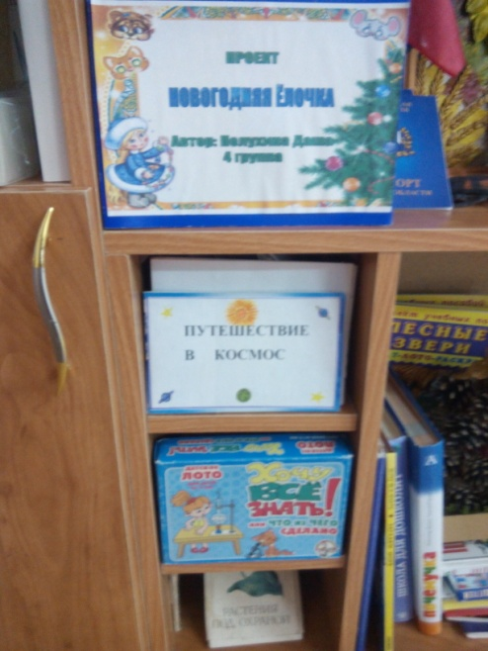
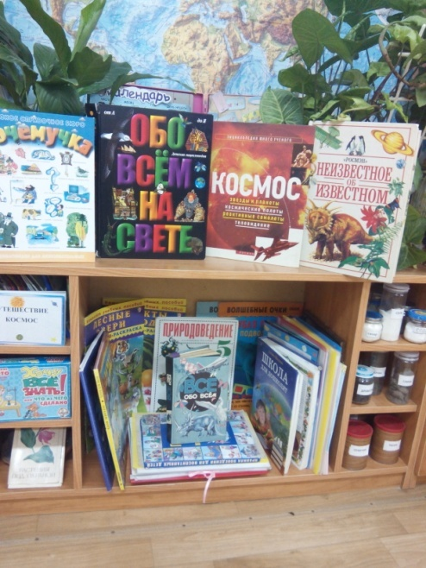
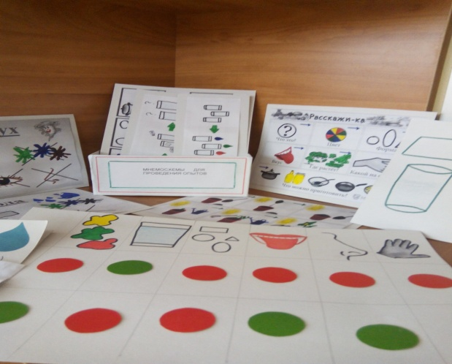
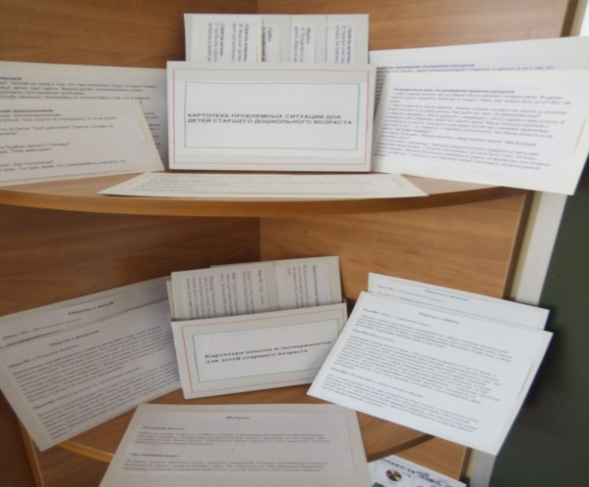
Предметная среда
Notes:
Задачи

Slide 17
Приборы и оборудование:
*приборы-помощники;
*ёмкости : колбочки, пробирки, пластиковые стаканчики и др.;
*различные виды сыпучих веществ;
*природный материал;
*разные виды бумаги;
*красители;
*медицинские материалы;
*технические материалы;
*картотеки : опытов и экспериментов, проблемных ситуаций и мнемосхемы;
*прочие материалы.
Notes:
Задачи

Slide 18
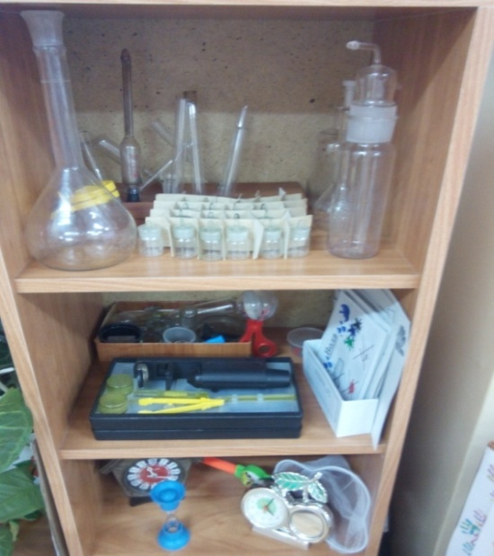
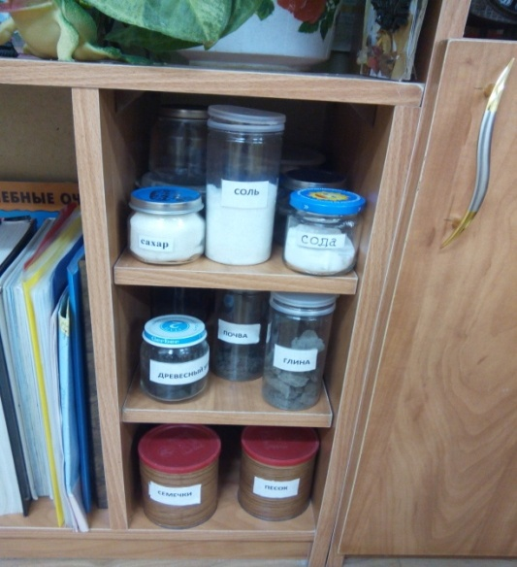
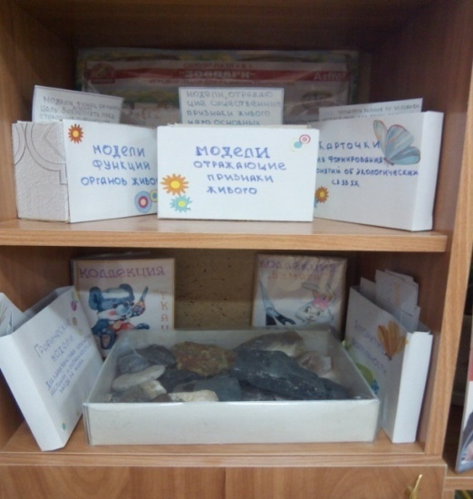
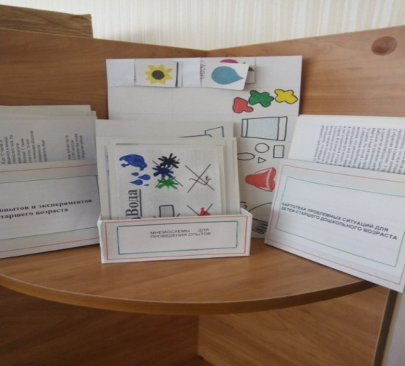
Предметная среда
Notes:
Задачи

Slide 19
Примерный алгоритм:
1.Выбор объекта исследования.
2. Предварительная работа (экскурсии, наблюдения, чтение, беседы, рассматривание иллюстративных материалов, зарисовки явлений, фактов и пр.) по изучению теории вопроса.
3. Определение типа вида и тематики занятия-экспериментирования.
4. Выбор цели, задач работы с детьми (как правило, это познавательные, развивающие, воспитательные задачи).
5. Игровой тренинг внимания, восприятия, памяти, логики мышления.
6. Предварительная исследовательская работа с использованием оборудования, учебных пособий (в мини- лабораториях).
7. Выбор и подготовка пособий и оборудования с учётом сезона, возраста детей, изучаемой темы.
8. Обобщение результатов наблюдений в различных формах (дневники наблюдений, таблицы, фотографии, рассказы, рисунки и т.д.) с целью подведения детей к самостоятельным выводам по результатам исследования.
Notes:
Задачи

Slide 20
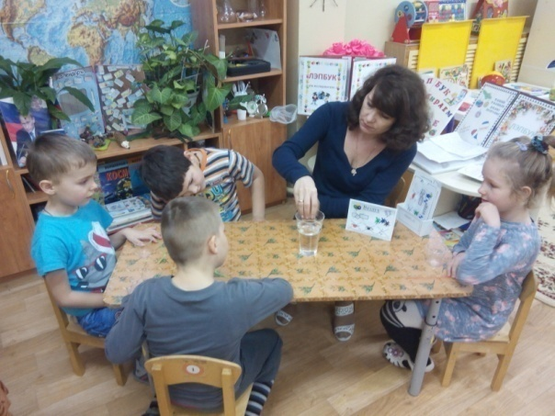
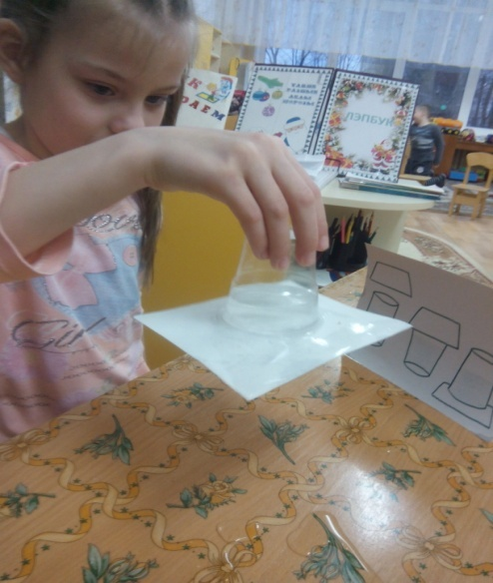
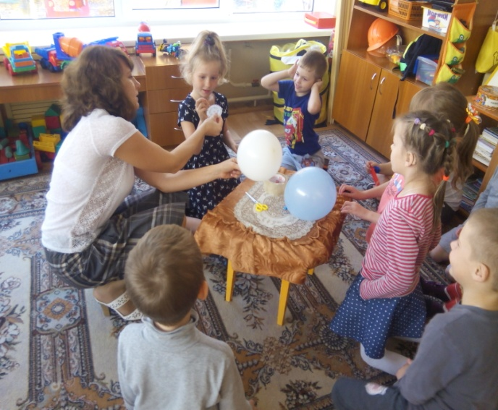
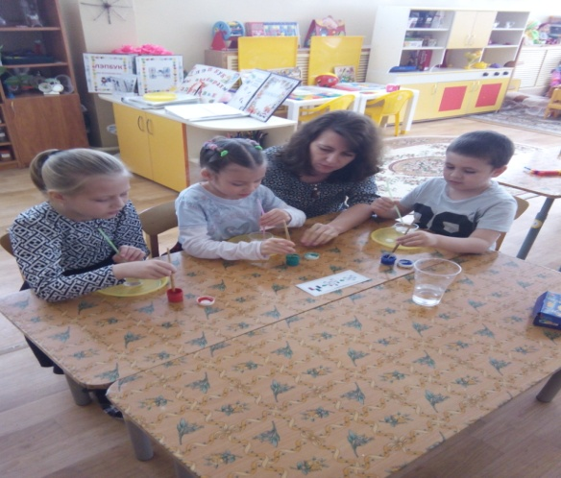
Что ? Зачем ? и Почему?
Notes:
Задачи

Slide 21
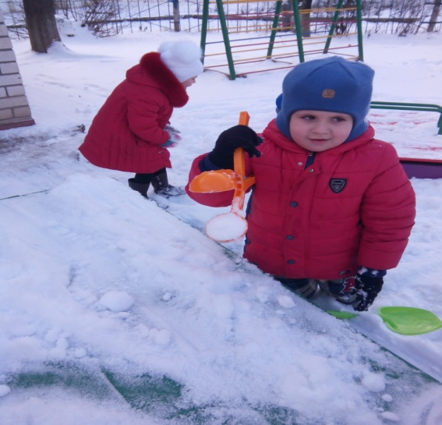
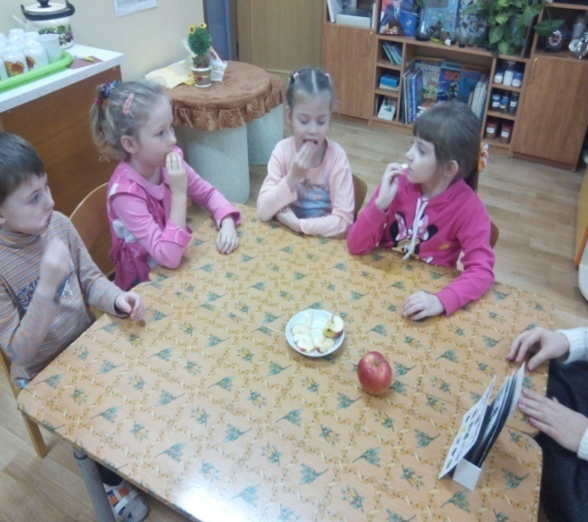
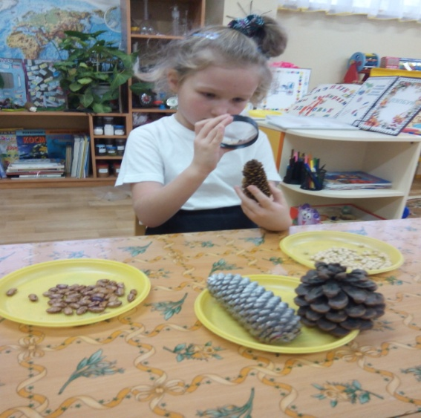
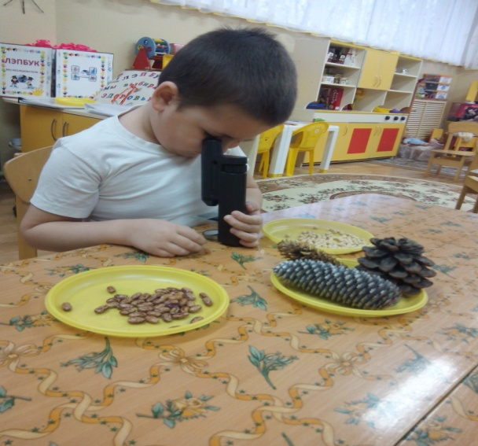
Юные исследователи
Notes:
Задачи

Slide 22
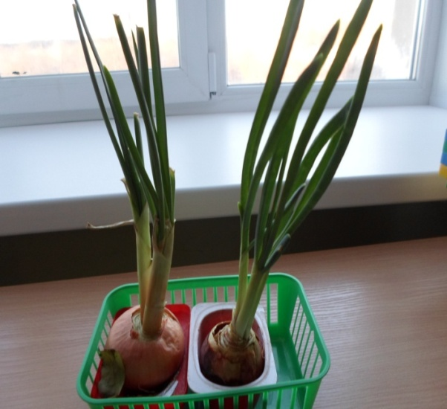
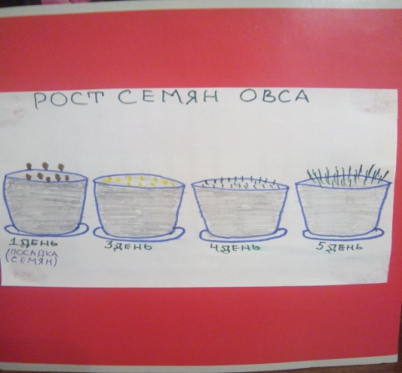
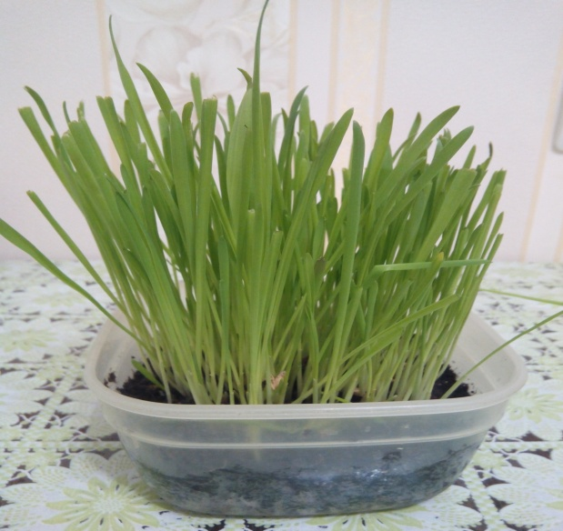
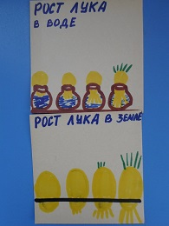
ПОСАДКА ЛУКА И СЕМЯН ОВСА . ФИКСАЦИЯ НАБЛЮДЕНИЙ
Notes:
Задачи

Slide 23
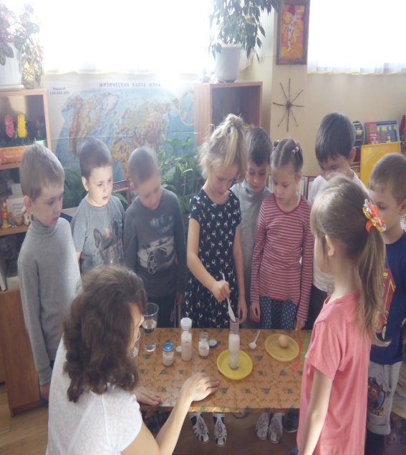
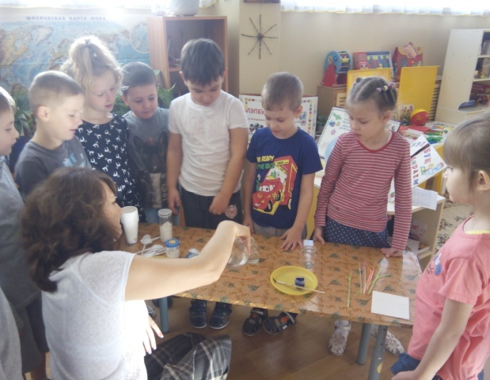

Опыты с водой увлекательны и вызывают бурю эмоций.
Notes:
Задачи

Slide 24
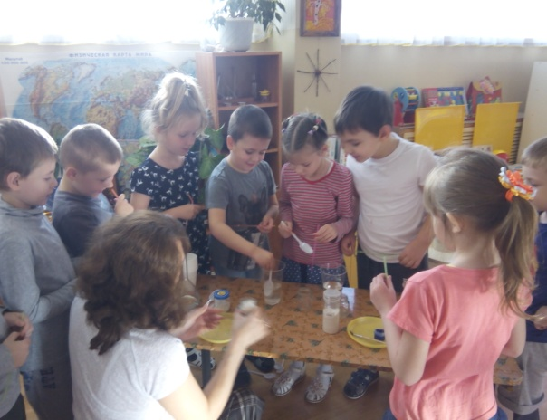
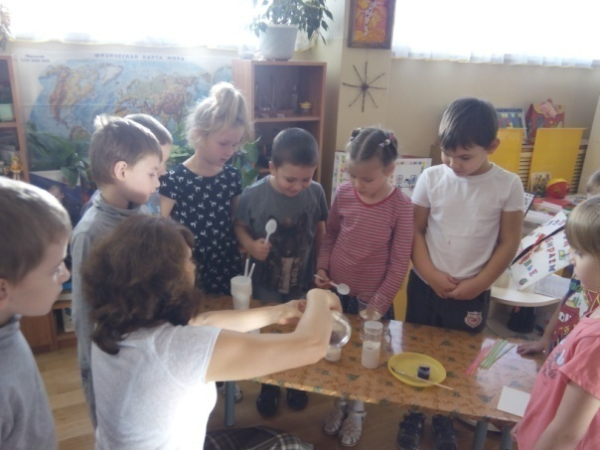
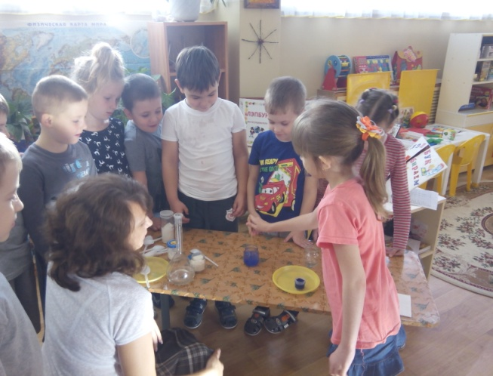
Опыты с водой : удивительные свойства воды
Notes:
Задачи

Slide 25
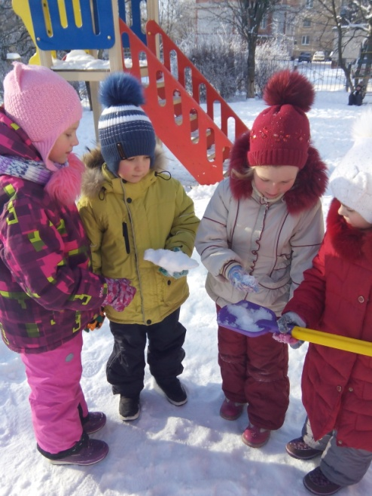
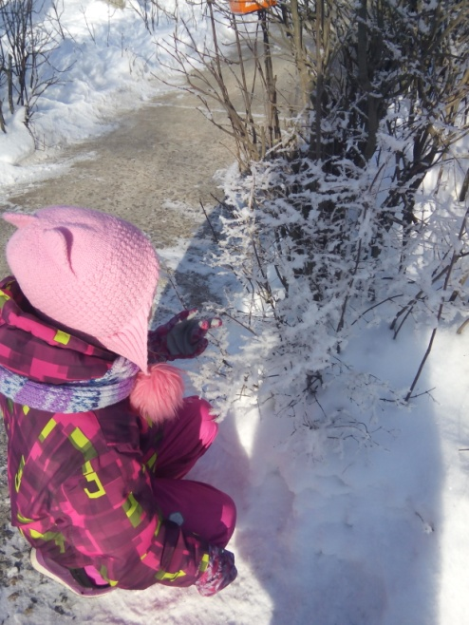
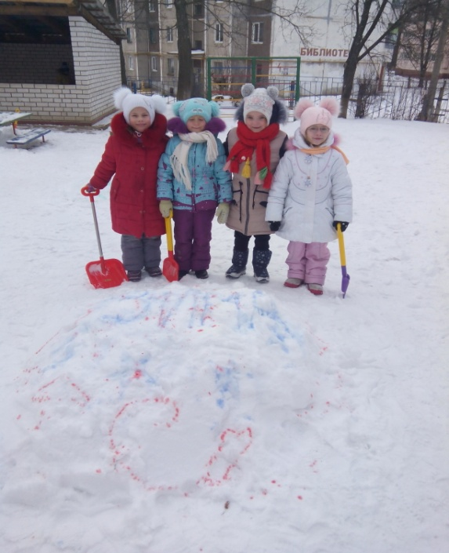
Исследуем свойства снега
Notes:
Задачи

Slide 26
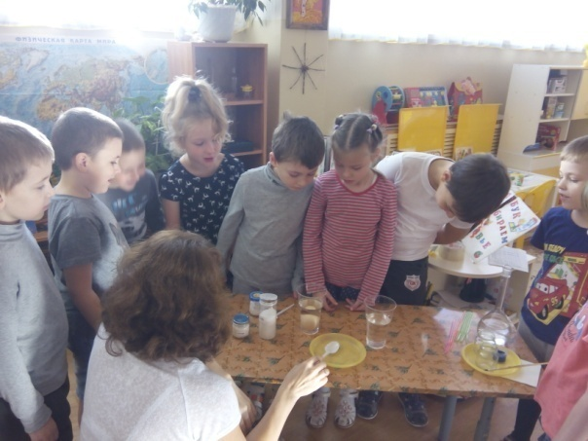
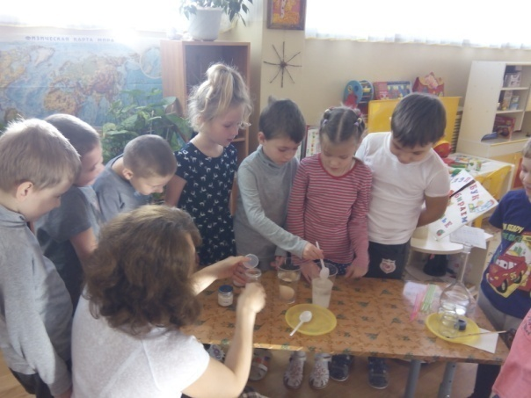
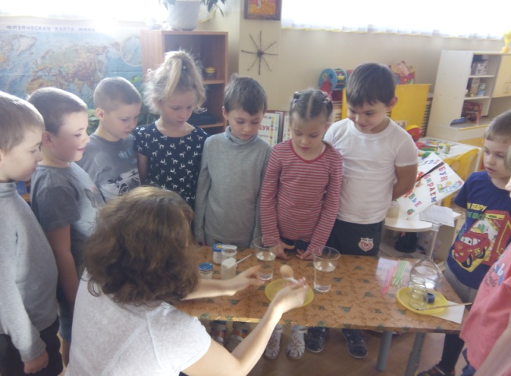
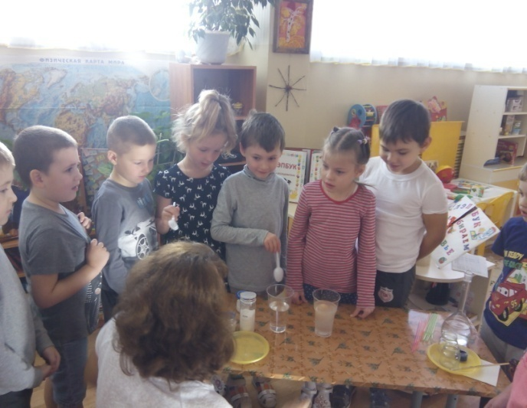
Опыты с яйцом : тонет – не тонет?
Notes:
Задачи

Slide 27
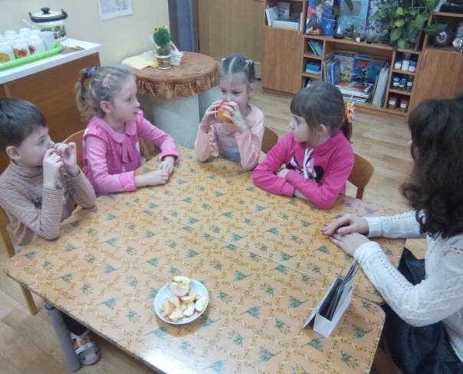
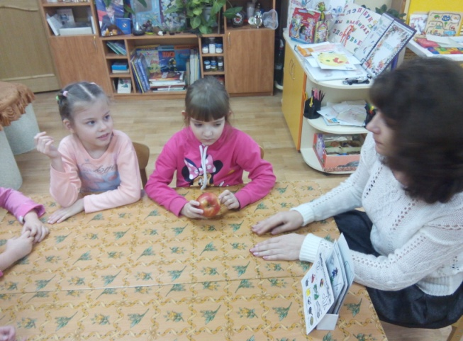
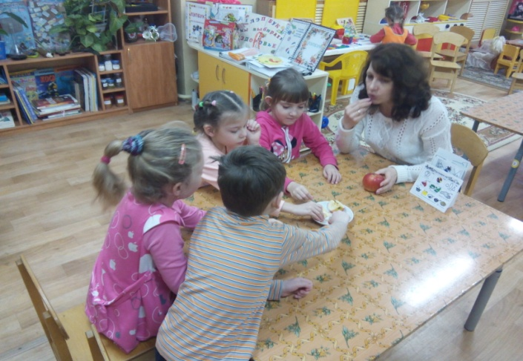
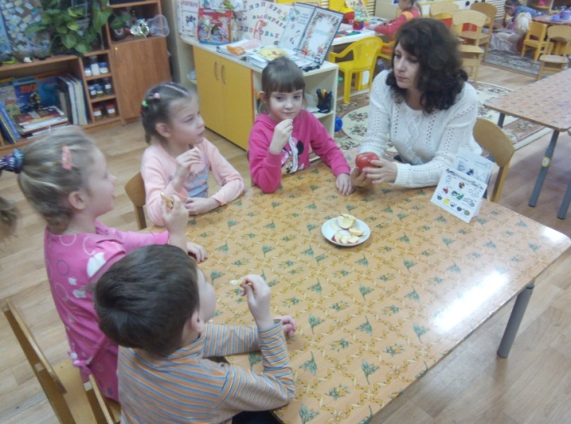
Исследуем продукты
Notes:
Задачи

Slide 28

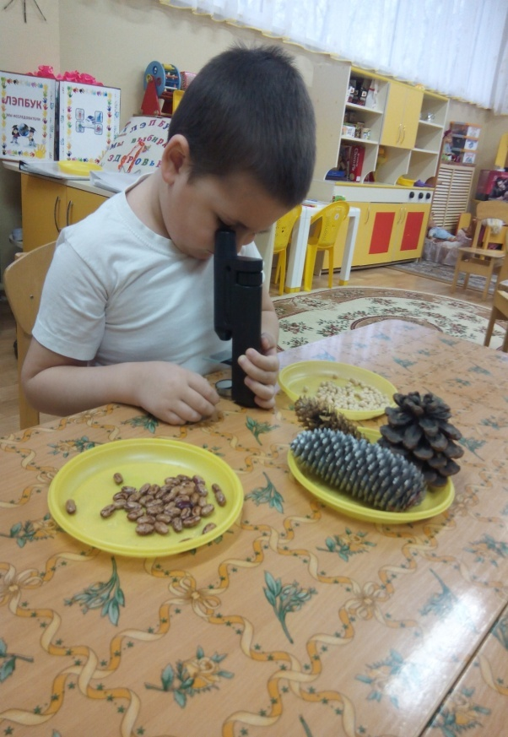
Исследование шишек и семян
Notes:
Задачи

Slide 29

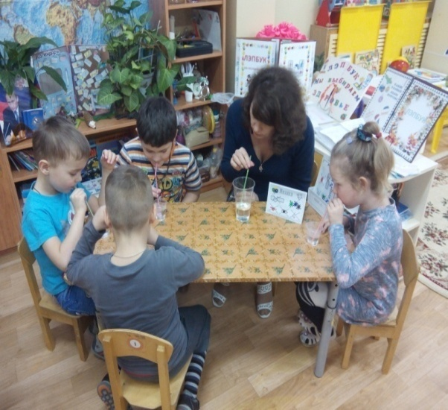
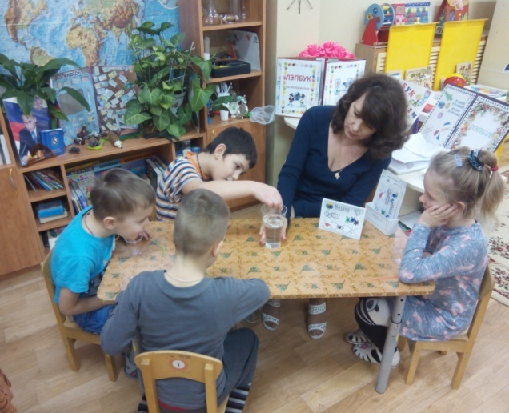
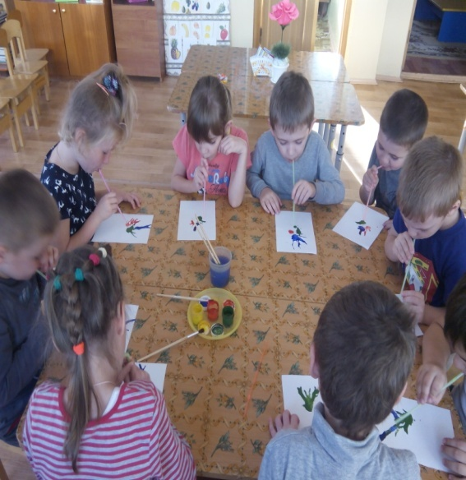
Что такое воздух и как его увидеть?
Notes:
Задачи

Slide 30
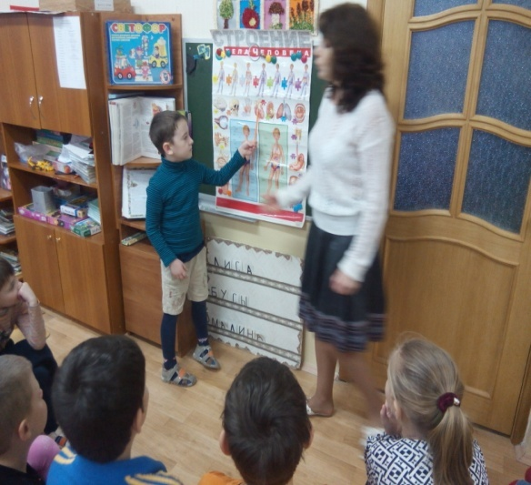
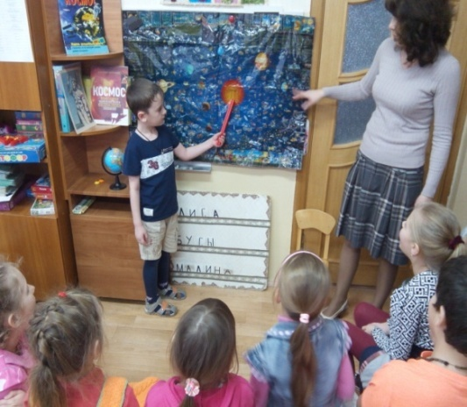
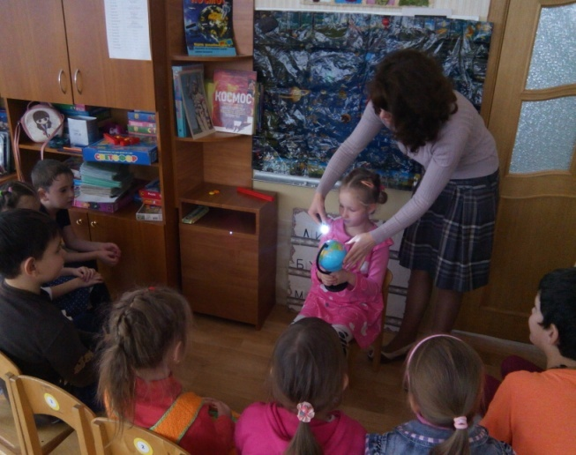
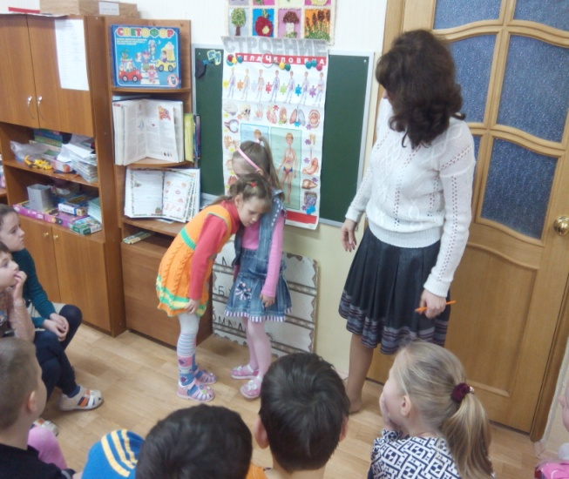
Исследование живого и неживого
Notes:
Задачи

Slide 31
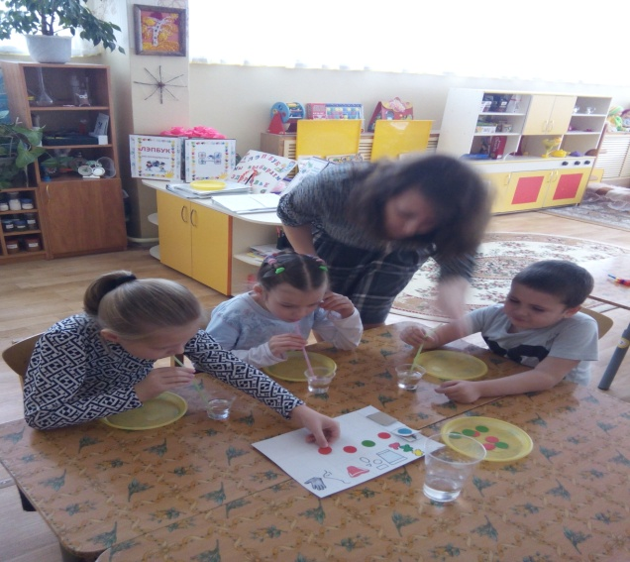

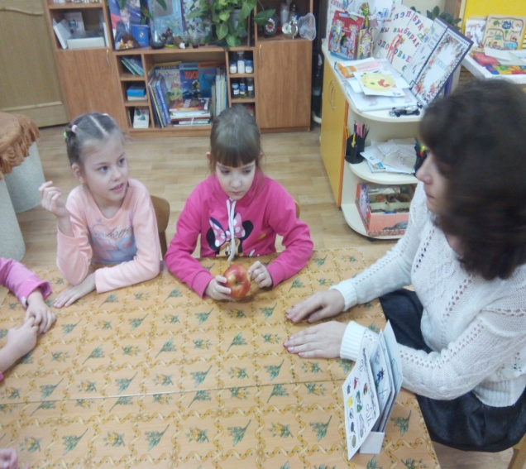
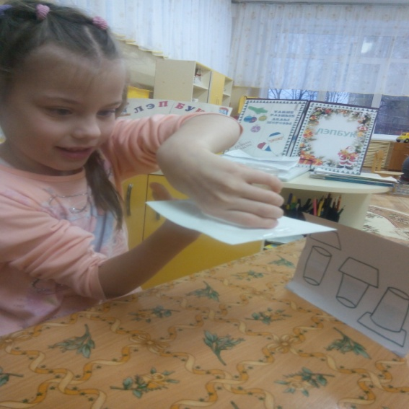
Работа по мнемосхемам
Notes:
Задачи

Slide 32
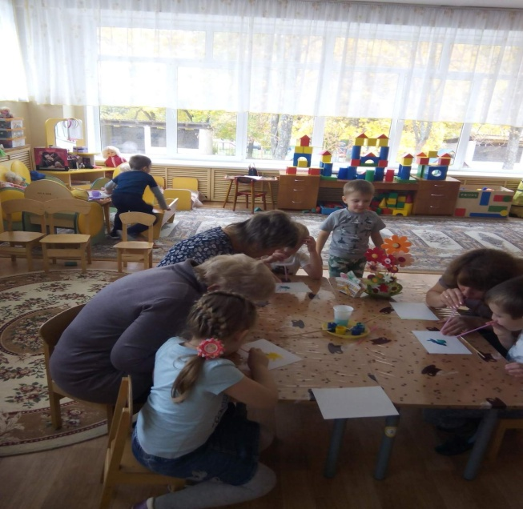



День открытий с мамой
Notes:
Задачи

Slide 33



ЛЭПБУК – ИНТЕРАКТИВНАЯ ПАПКА - результат нашей деятельности
Notes:
Задачи

Slide 34
Поисково-исследовательская деятельность в старшем дошкольном возрасте позволяет не только поддерживать имеющийся интерес,
но и возбуждать, по какой-то причине погасший, что является залогом успешного обучения в дальнейшем.
Notes:
Задачи

